Slide 1


TRƯỜNG TIỂU HỌC ………………
Môn: Toán
NÀM
Lớp3A
GIÁO VIÊN: …………………

Slide 2










TRÒ CHƠI: “Gọi thuyền”

Slide 3
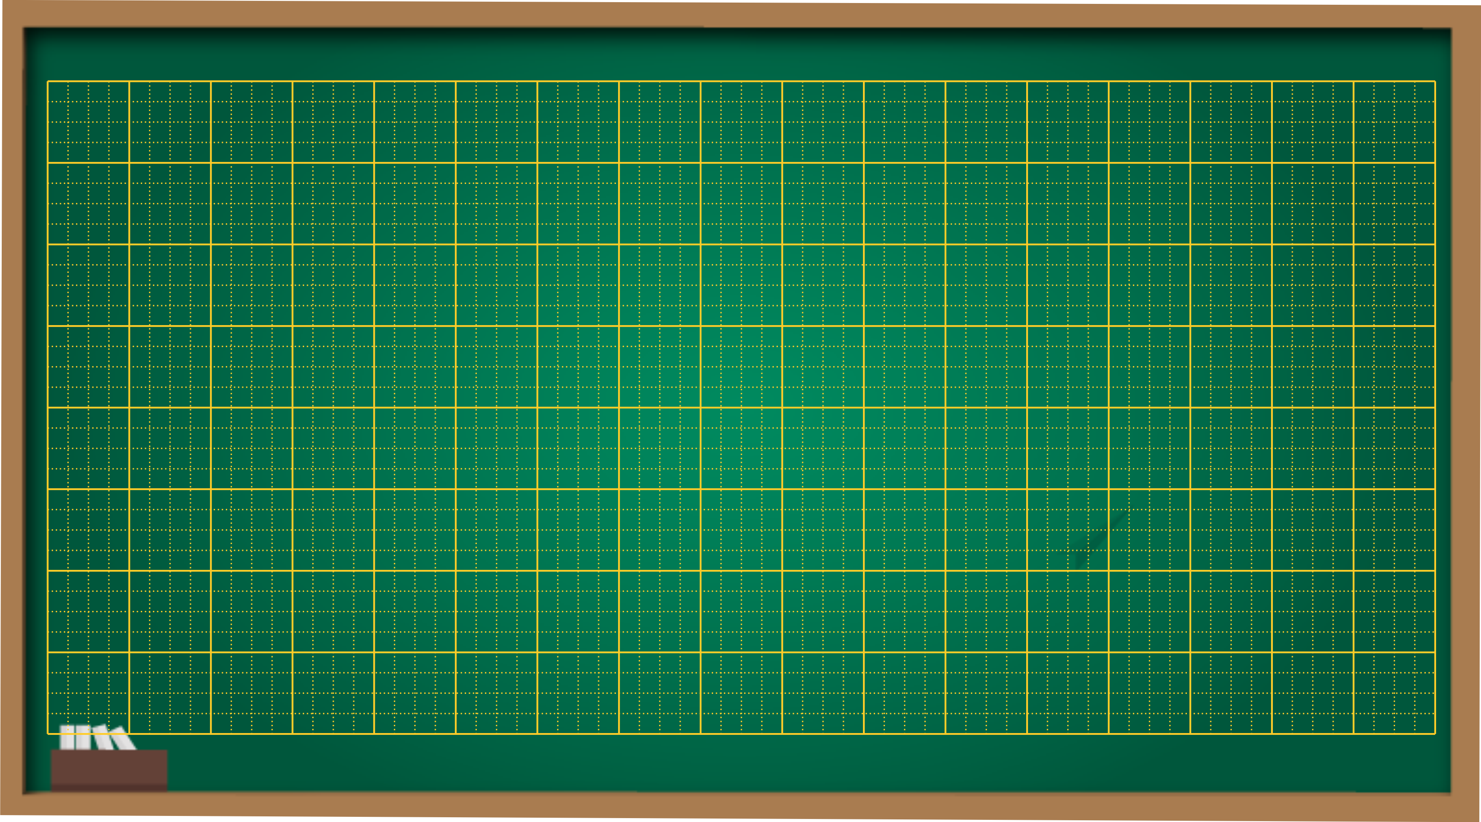
Thứ hai ngày 4 tháng 11 năm 2024
Toán
Bài 22: Bảng chia 8 (Tiết 1)

Slide 4





Khám phá

Slide 5
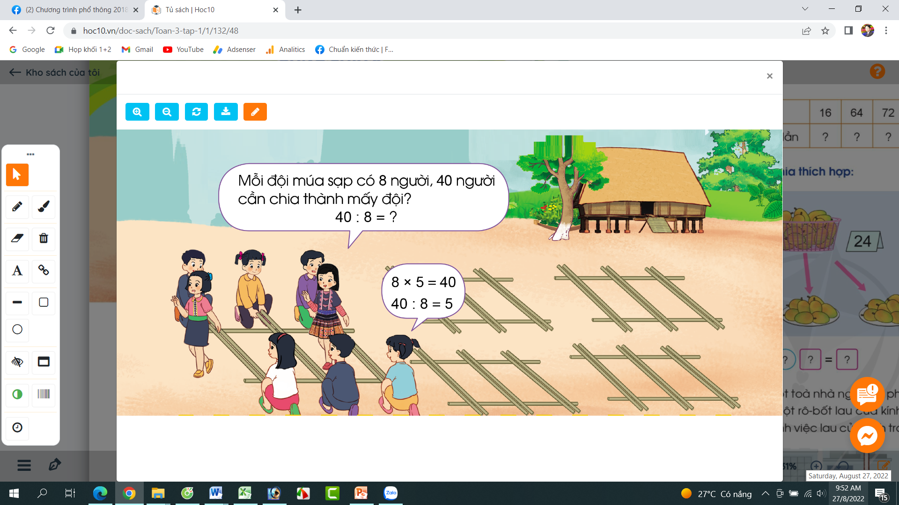
8 x 5 = 40
40 : 8 = 5

Slide 6
Bảng nhân 8
Phép chia cho 8
8 x 3 = 24
24 : 8 = 3
8 x 4 = 32
32 : 8 = 4
8 x 5 = 40
40 : 8 = 5

Slide 7
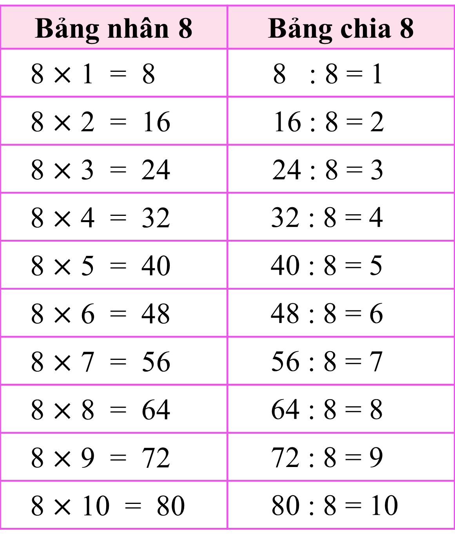
Bảng nhân 8 | Bảng chia 8
8 $×$ 1 = 8 | 8 : 8 = 1
8 $×$ 2 = 16 | 16 : 8 = 2
8 $×$ 3 = 24 | 24 : 8 = 3
8 $×$ 4 = 32 | 32 : 8 = 4
8 $×$ 5 = 40 | 40 : 8 = 5
8 $×$ 6 = 48 | 48 : 8 = 6
8 $×$ 7 = 56 | 56 : 8 = 7
8 $×$ 8 = 64 | 64 : 8 = 8
8 $×$ 9 = 72 | 72 : 8 = 9
8 $×$ 10 = 80 | 80 : 8 = 10
Lập bảng chia 8
từ bảng nhân 8
?
Nhận xét:
?
?
Số bị chia là tích của các phép nhân.
Số chia đều là số 8.
Thương là các số tự nhiên tăng dần từ 1 đến 10.
?
?
?
?

Slide 8
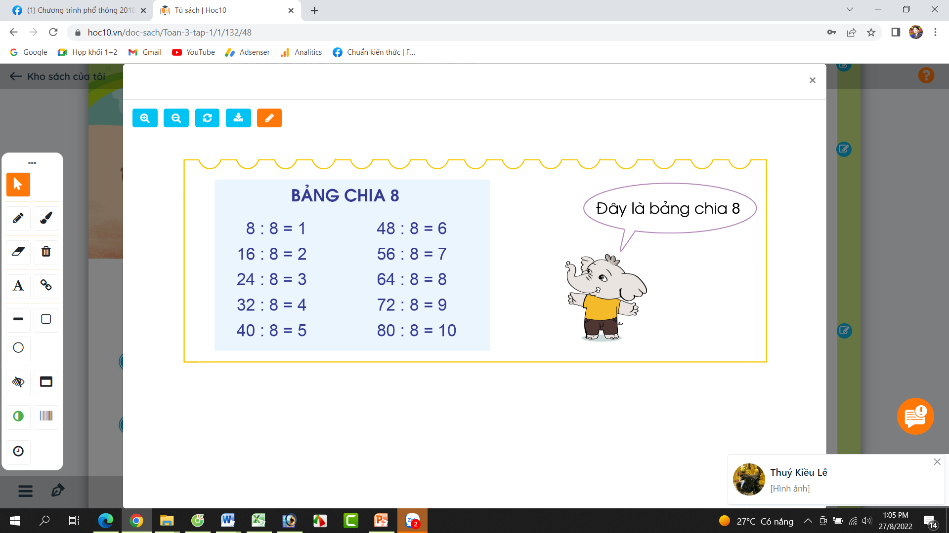

Slide 9


  8 : 8 = 1
  16 : 8 = 2
  24 : 8 = 3
  32 : 8 = 4
  40 : 8 = 5
  48 : 8 = 6
  56 : 8 = 7
  64 : 8 = 8
  72 : 8 = 9
  80 : 8 =10

Slide 10


  8 : 8 = 1
  16 : 8 = 2
  24 : 8 = 3
  32 : 8 = 4
  40 : 8 = 5
  48 : 8 = 6
  56 : 8 = 7
  64 : 8 = 8
  72 : 8 = 9
  80 : 8 = 10

Slide 11


  8 : 8 = 1
  16 : 8 = 2
  24 : 8 = 3
  32 : 8 = 4
  40 : 8 = 5
  48 : 8 = 6
  56 : 8 = 7
  64 : 8 = 8
  72 : 8 = 9
  80 : 8 = 10

Slide 12
Luyện tập

Slide 13
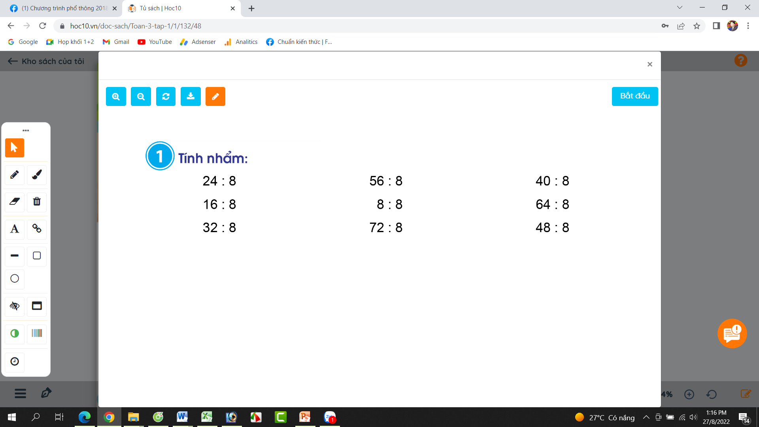
= 3
= 7
= 5
= 2
= 1
= 8
= 4
= 9
= 6

Slide 14
VÒNG QUAY MAY MẮN
Cách chơi.
Nhấn chọn câu hỏi, nhấn vào đáp án để hiện đúng/sai. Sau khi hoàn thành câu hỏi, nhấn quay về để trở lại trang vòng quay may mắn.
nhấn vào nút , nhấn chuột để dừng.
QUAY

Slide 15





VÒNG QUAY
MAY MẮN
30
20
40
10
1
2
3
50
80
4
5
6
60
70
QUAY

Slide 16






8 x 1 = ?
A. 8
B. 7
C. 1
D. 9
QUAY VỀ

Slide 17

72 : 8 = ?
A. 7
B. 9
C. 10
D. 8
QUAY VỀ

Slide 18
40 : 8 = ?
A. 5
B. 32
C. 48
D. 40
QUAY VỀ

Slide 19
24 : 8 x 6 = ?
A. 17
B. 19
C. 18
D. 16
QUAY VỀ

Slide 20
56 : 8 = ?
A. 8
B. 6
C. 9
D. 7
QUAY VỀ

Slide 21
64 : 8: 2 = ?
A. 6
B. 4
C. 7
D. 5
QUAY VỀ

Slide 22

Về nhà, học thuộc bảng chia 8. Vận dụng vào làm tính và giải toán gắn với thực tiễn.

Slide 23

XIN CHÂN THÀNH CẢM ƠN
QUÝ THẦY CÔ GIÁO VÀ CÁC EM

Slide 24




TẠM BIỆT VÀ
HẸN GẶP LẠI

